Slide 1
PLANIFICACIÓN ASEGURAMIENTO DE LA CALIDAD PARA LOS TÍTULOS DE GRADO
Vicerrectorado de Calidad, Innovación Docente y Estudios de Grado
19 de diciembre de 2024

Slide 2
Seguimiento interno
Autoinforme títulos
Informe de Gestión Centro
Ya están disponibles los cuadros de mando de indicadores de títulos:
Categoría: Evidencias
Subcategoría: Indicadores anuales
Se va a proporcionar un documento explicando cambios indicadores y la información suministrada.
Modelo de autoinforme interno: sencillo estructurado con los criterios de los modelos de ACCUA. Disponible en nuestra web.

Slide 3
Seguimiento interno
Autoinforme Seguimiento Interno

Slide 4
Renovación de la acreditación
En este proceso participan los títulos que:
Renovaron la acreditación en 17/09/2020
Que tienen un informe de seguimiento externo trascurridos 3 años desde la renovación de la acreditación: 01/04/2024.
Títulos que participan en este proceso:
Graduado/a en Biotecnología
Graduado/a en Arqueología
Realizaremos Autoinforme de Seguimiento Interno (en diciembre-enero 2025) + Autoinforme de Renovación de la Acreditación (junio-julio 2025) para entregarlo en diciembre 2025.

Slide 5
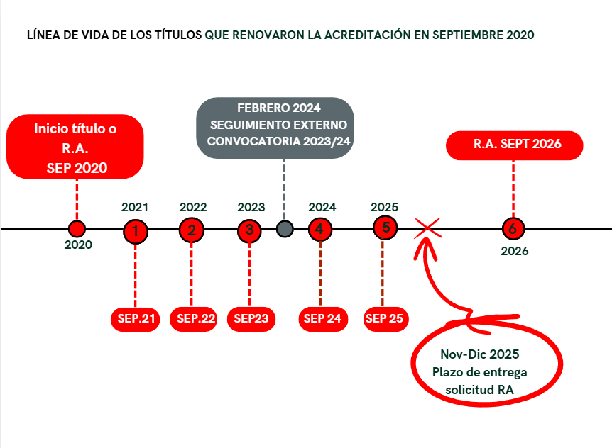
Renovación de la acreditación

Slide 6
Seguimiento Externo
En este proceso participan los títulos que:
Renovaron la acreditación 19/07/2022
Títulos que se imparten en centros no acreditados institucionalmente..
Número de títulos de grado que deben realizarlo: 47. Reunión en abril.
Código | Código MEC | Título | Observaciones
200 | 2501807 | BIOLOGÍA
206 | 2501809 | CIENCIAS AMBIENTALES
207 | 2501351 | ENFERMERÍA
208 | 2501825 | GEOGRAFÍA Y GESTIÓN DEL TERRITORIO
212 | 2501820 | CIENCIAS POLÍTICAS Y DE LA ADMINISTRACIÓN
214 | 2501830 | SOCIOLOGÍA
220 | 2501836 | INGENIERÍA QUÍMICA
221 | 2501834 | INGENIERÍA DE TECNOLOGÍAS DE TELECOMUNICACIÓN | Pendiente Resolución -IMPLANTA
223 | 2501810 | ESTADÍSTICA
227 | 2501821 | COMUNICACIÓN AUDIOVISUAL
230 | 2502927 | EDIFICACIÓN
231 | 2501826 | INFORMACIÓN Y DOCUMENTACIÓN
233 | 2501824 | FINANZAS Y CONTABILIDAD
235 | 2501817 | ADMINISTRACIÓN Y DIRECCIÓN DE EMPRESAS
236 | 2501829 | MARKETING E INVESTIGACIÓN DE MERCADOS
237 | 2501833 | INGENIERÍA CIVIL
238 | 2501831 | TURISMO

Slide 7
Seguimiento Externo
Código | Código MEC | Título
239 | 2501822 | ECONOMÍA
241 | 2501262 | FISIOTERAPIA
242 | 2501511 | DERECHO
243 | 2501263 | TERAPIA OCUPACIONAL
249 | 2501520 | TRABAJO SOCIAL
252 | 2501261 | TRADUCCIÓN E INTERPRETACIÓN
259 | 2501142 | RELACIONES LABORALES Y RRHH
260 | 2501803 | BELLAS ARTES
261 | 2501808 | BIOQUÍMICA
263 | 2501259 | FILOSOFÍA
264 | 2501519 | PSICOLOGÍA
265 | 2501804 | CONSERVACIÓN Y RESTAURACIÓN DE BIENES
267 | 2501514 | FÍSICA
268 | 2501597 | GEOLOGÍA
270 | 2501811 | MATEMÁTICAS
273 | 2500899 | LENGUAS MODERNAS Y SUS LITERATURAS
276 | 2501513 | FILOLOGÍA CLÁSICA
277 | 2501512 | ESTUDIOS FRANCESES
279 | 2502521 | ESTUDIOS ÁRABES E ISLÁMICOS
283 | 2501258 | FILOLOGÍA HISPÁNICA
285 | 2501257 | ESTUDIOS INGLESES
286 | 2501814 | LOGOPEDIA
287 | 2501517 | ÓPTICA Y OPTOMETRÍA
288 | 2501510 | CIENCIAS DE LA ACTIVIDAD FÍSICA Y DEL DEPORTE
290 | 2501806 | LITERATURAS COMPARADAS
291 | 2501812 | QUÍMICA
292 | 2501260 | HISTORIA
293 | 2501264 | HISTORIA DEL ARTE
294 | 2501819 | ANTROPOLOGÍA SOCIAL Y CULTURAL
296 | 2501835 | INGENIERÍA INFORMÁTICA
299 | 2501805 | HISTORIA Y CIENCIAS DE LA MÚSICA
Plazo entrega Autoinforme Seguimiento Ext:
septiembre 2025
Periodo de análisis: Desde última renovación
hasta el curso 2023/24 (últimos 3 años)
Inicio del Proceso: abril 2025
Autoinforme interno
Autoinforme Seguimiento Externo

Slide 8
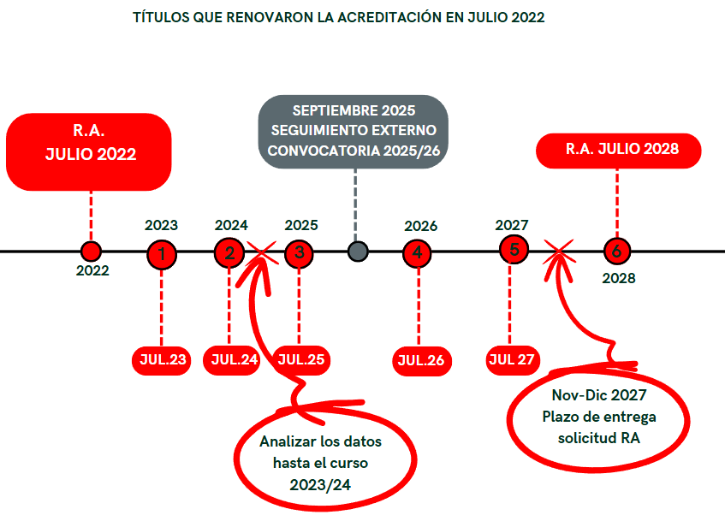
Seguimiento Externo
Los títulos hacen ahora el autoinforme de seguimiento anual (simplificado), en abril inician proceso elaboración del autoinforme de seguimiento externo (autoinforme ACCUA): entrega septiembre 2025.

Slide 9
Informe de gestión del Centro
Los cuadros de mando de los Centros Académicos ya están disponibles.
Adecuar el cronograma del Centro si fuese necesario.
Modificando los comentarios del Modelo informe de gestión incorpora algunas recomendaciones tras el último proceso de certificación IMPLANTA.
Modificando los manuales de calidad y procedimientos.
Notes:
Avisar del procedimiento de petición de modalidad de cuestionarios satisfacción

Slide 10
Ruegos y preguntas
MUCHAS GRACIAS POR VUESTRA ATENCIÓN
Estamos a vuestra disposición para cualquier duda o consulta en: unidadcalidad@ugr.es

